Slide 1
Encéphalopathie aux produits de contraste
Mythe ou Réalité ?
Pr. Douraied BEN SALEM, CHU BREST

Slide 2
Neurotoxicité Induite par les Pdc: contrast-induced neurotoxicity (CIN)
Les différents types de CIN
Leurs mécanismes,
Leurs manifestations cliniques
Les stratégies de prise en charge

Slide 3
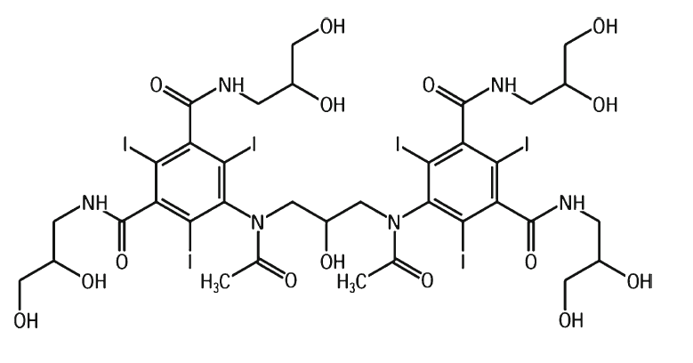
CIN
Les Produits de Contraste Iodé sont des dérivés de Triiodobenzene
associé à des chaines latérales d’hydroxyle ou de carboxyle.
Iodixanol (Visipaque®)

Slide 4
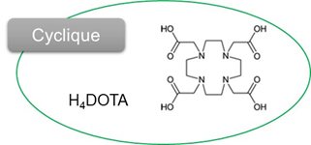
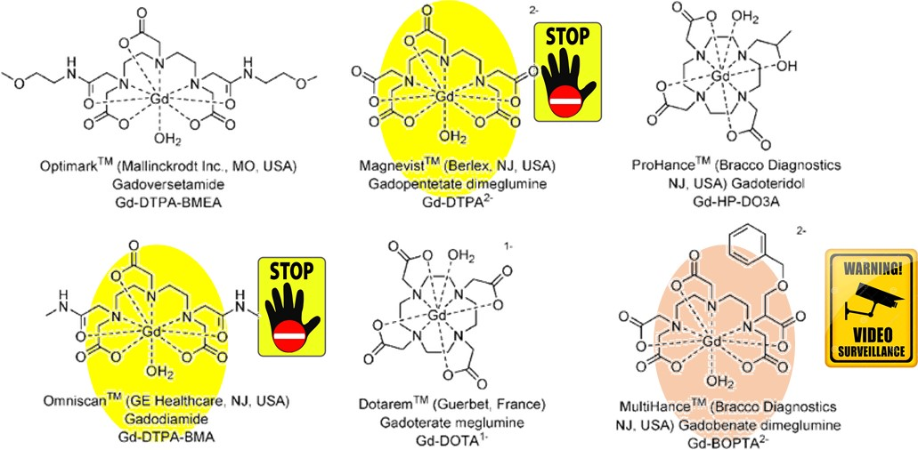
CIN

Slide 5
CIN
Les manifestations cliniques sont variées:
  Symptômes légers (céphalées, nausées)
  complications graves (convulsions, coma)

Slide 6
physiopathologie de la CIN iodée
Perturbation de la barrière hémato-encéphalique (BHE) :
  Les PdC peuvent altérer la perméabilité de la BHE, permettant ainsi leur passage dans le tissu cérébral.
  Stress oxydatif : Les PdC peuvent générer des radicaux libres, provoquant des dommages cellulaires.

Slide 7
Manifestations cliniques de la CIN iodée
Symptômes précoces (minutes à heures) :
  Céphalées, nausées, vomissements
  Troubles visuels (cécité corticale)
  Crises d'épilepsie
Symptômes tardifs (heures à jours) :
  Troubles cognitifs (confusion, agitation)
  Déficits neurologiques focaux (hémiparésie, aphasie)
  Encéphalopathie sévère (coma)

Slide 8
Diagnostic de la CIN iodée
Le diagnostic repose sur :
  Un lien temporel entre l'administration du produit de contraste et l'apparition des symptômes.
  L'exclusion d'autres causes neurologiques (AVC, hémorragie).
  L'imagerie cérébrale peut montrer des anomalies (œdème, hyperdensités), mais peut aussi être normale.

Slide 9
Prise en charge de la CIN iodée
Prise en charge symptomatique :
  Traitement des convulsions, de l'œdème cérébral, etc.
Prévention :
  Identification des patients à risque (insuffisance rénale, antécédents).
  Hydratation adéquate avant et après l'examen.
  Utilisation de produits de contraste moins toxiques si possible.

Slide 10
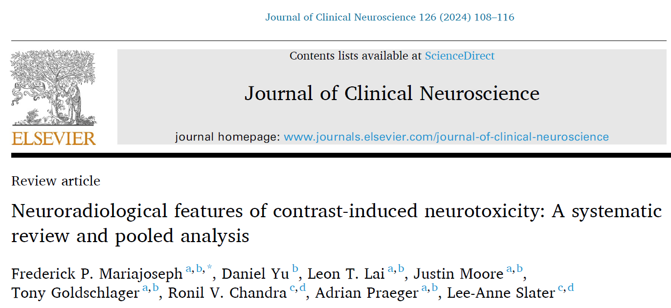
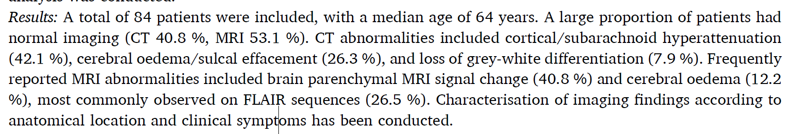

Slide 11
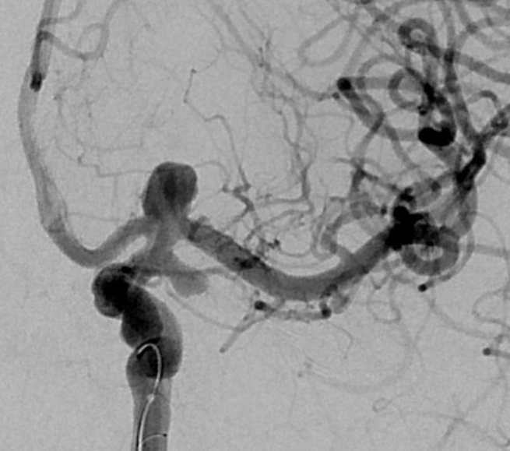
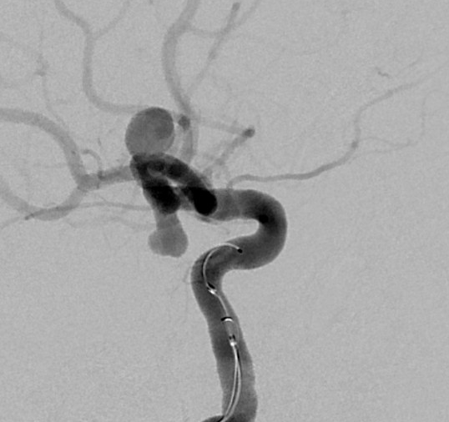
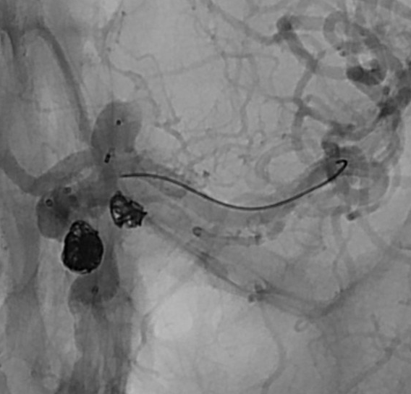
F. de 43 ans, qui présente 3 anévrysmes carotidiens Gauche.
Sécurisation des 3 anévrysmes lors d’une même procédure, sous AG
Traitement: 1 WEB, et Coilling avec remodling au ballon, pour les deux autres anévrysmes.
Injection totale de 250 ml de PdC iodé (Xenetic 300).

Slide 12
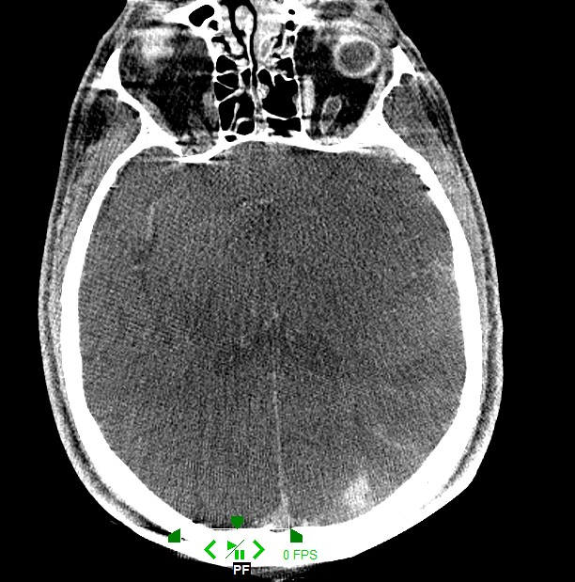
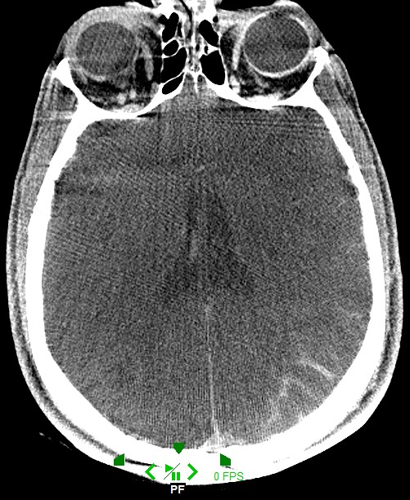
Un scanner sur table
est réalisé en fin de procédure,
À la recherche d’un saignement:
Hyperdensité sous-archnoidienne
,pariétale et occipitale gauche.

Slide 13
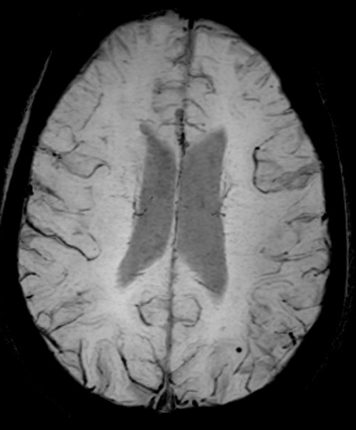
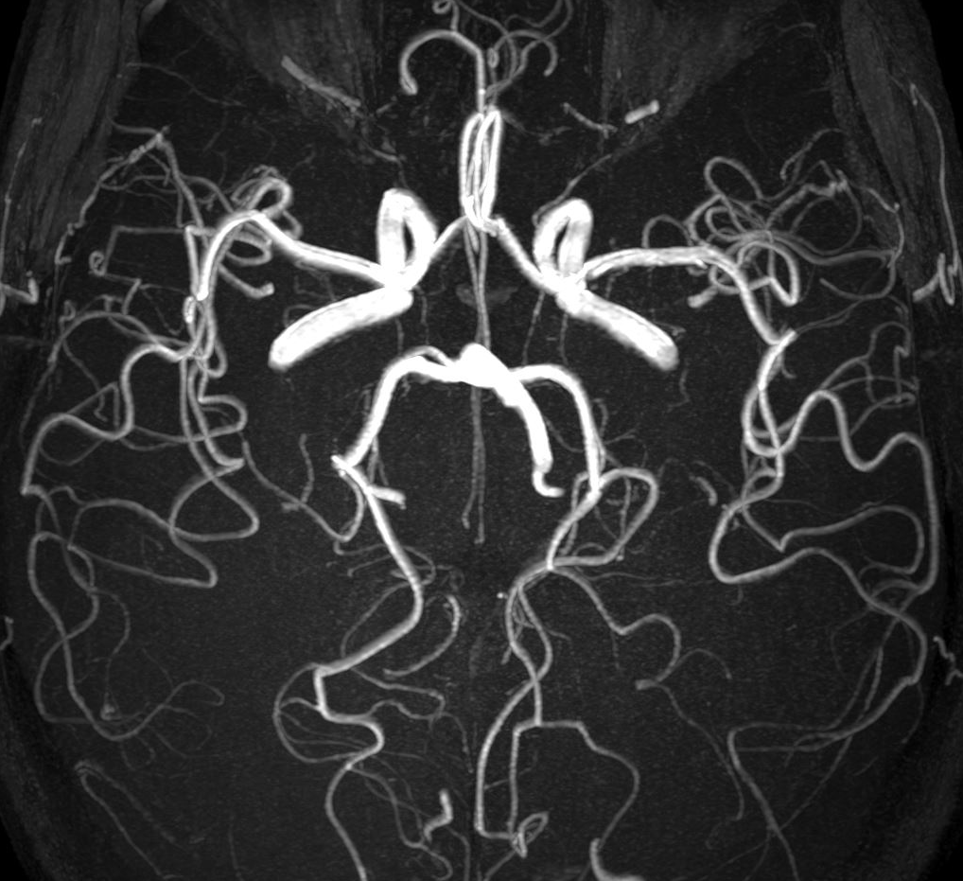
Au réveil:
Déficit neurologique hémicorporel gauche
puis droit, puis des 2 membres supérieurs, puis visuel
puis phasique sur les 24H.
IRM-ARM 13H30 J0

Slide 14
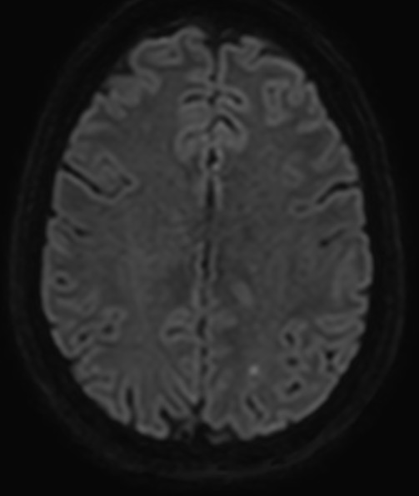
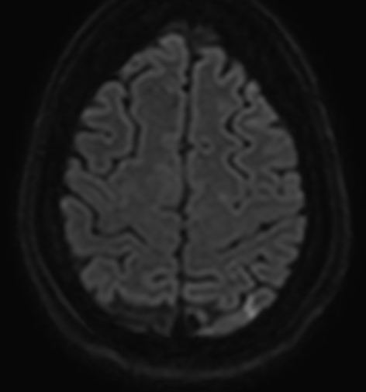
IRM-ARM 13H30 J0

Slide 15
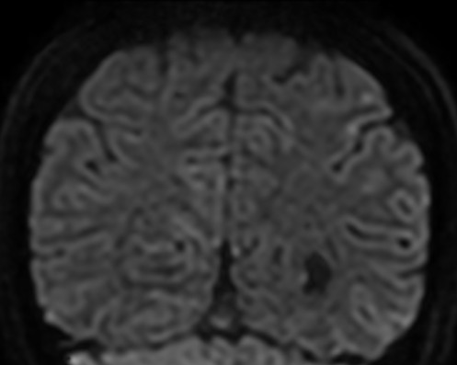
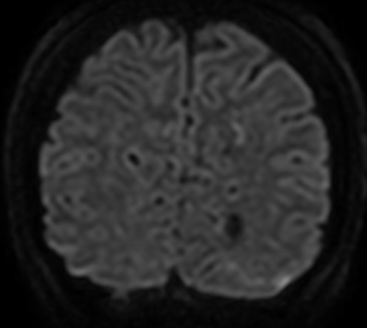
IRM-ARM 13H30 J0

Slide 16
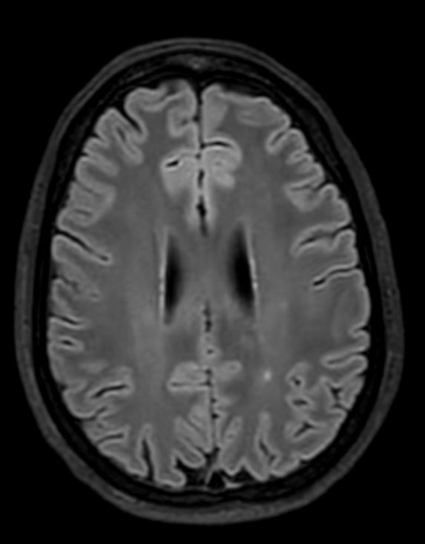
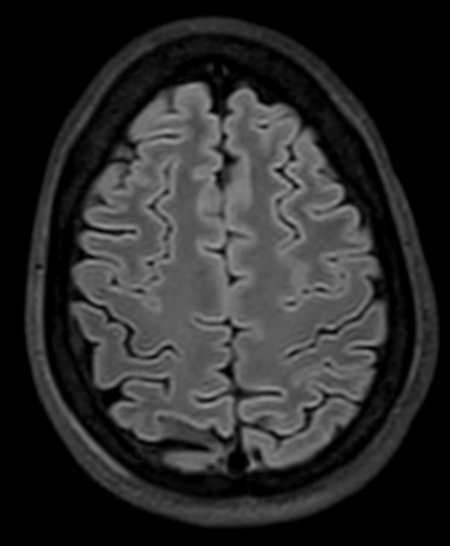
IRM-ARM 13H30 J0

Slide 17
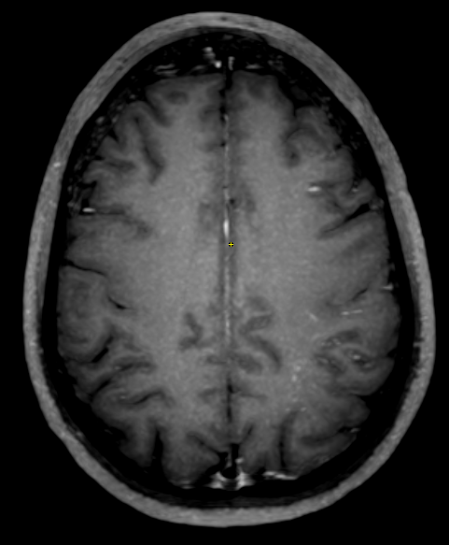
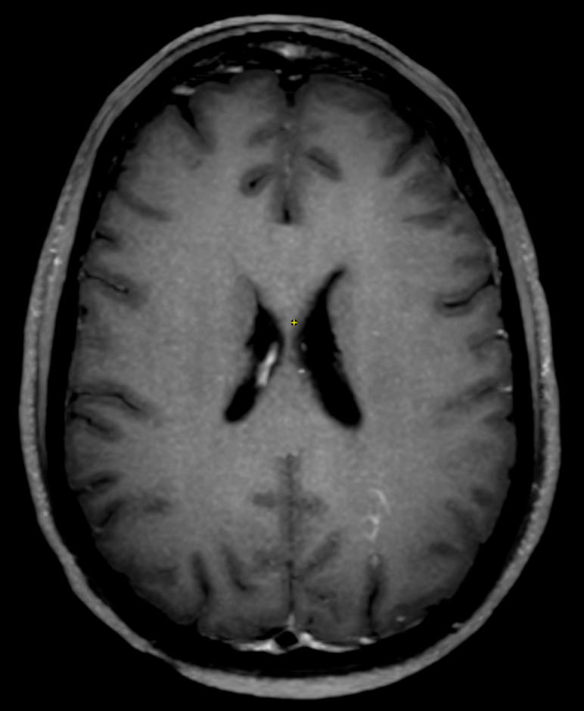
IRM-ARM 13H30 J0

Slide 18
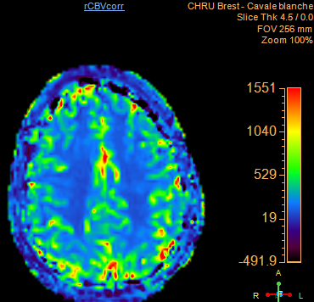
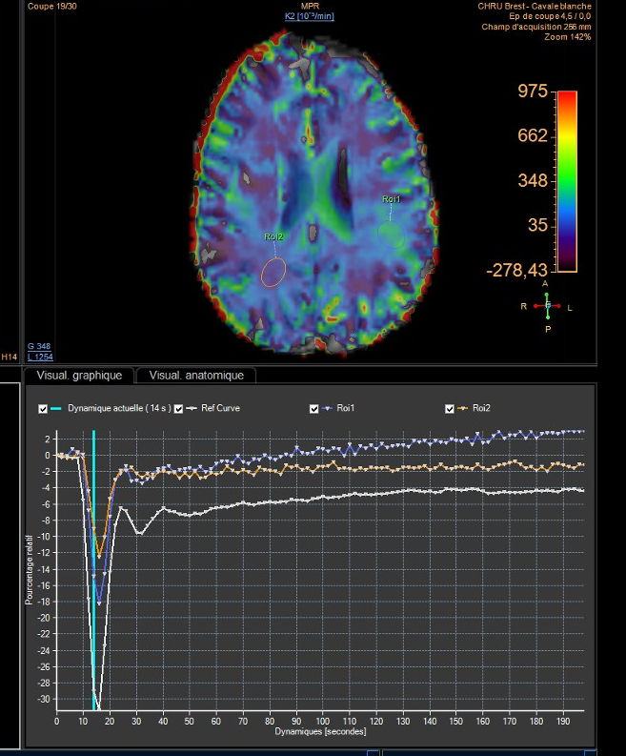
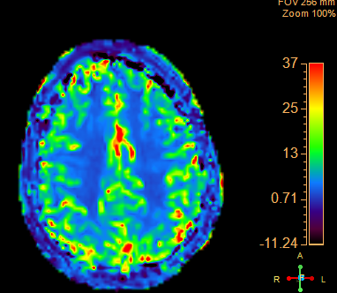
IRM-ARM 13H30 J0

Slide 19
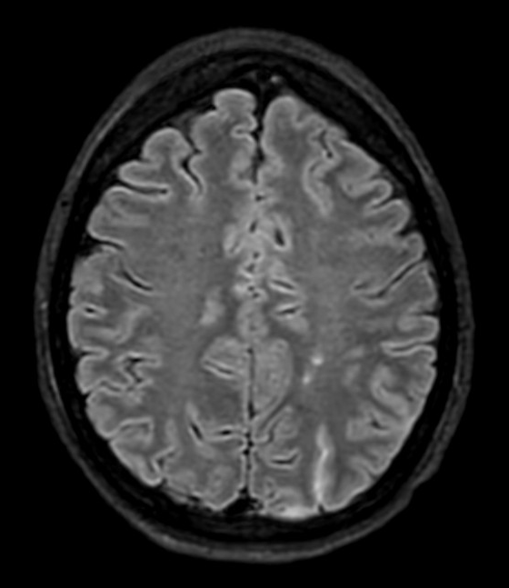
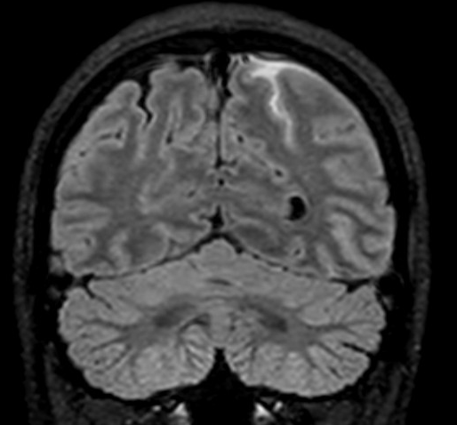
IRM-ARM 19H00, J0

Slide 20
Injection intrathécale de gadolinium: un accident rare mais grave
Son injection accidentelle dans l'espace intrathécal est une erreur médicale grave.
Cette erreur peut entraîner une neurotoxicité sévère, avec des conséquences potentiellement irréversibles
Elle expose directement le système nerveux central à des concentrations élevées de gadolinium.
Cela peut entraîner une inflammation, une démyélinisation et des lésions neuronales.

Slide 21
Manifestations cliniques de la neurotoxicité du gado intrathécal
Symptômes précoces :
  Céphalées intenses, nausées, vomissements
  Troubles de la conscience (somnolence, coma)
  Crises d'épilepsie
Symptômes tardifs :
  Troubles moteurs (paralysies, spasticité)
  Troubles sensitifs (douleurs neuropathiques)
  Atteinte des nerfs crâniens (troubles visuels, auditifs)

Slide 22
Diagnostic de la neurotoxicité du gado intrathécal
Le diagnostic repose sur :
  La notion d'injection intrathécale accidentelle.
  L'apparition rapide de symptômes neurologiques sévères.
  L'imagerie (IRM) peut montrer des anomalies (hypersignaux T1)...

Slide 23
Li L. et al. Overdosage of intrathecal gadolinium and neurological response. Clin Radiol. 2008 Sep;63(9):1063-8.

Slide 24
Injection intrathécale accidentelle de 15ml de Gd-DTPA
(Magnevist) avec un débit de 6 ml/s.
Li L. et al. Overdosage of intrathecal gadolinium and neurological response. Clin Radiol. 2008;63(9):1063-8.

Slide 25
Confusion,
Crise d’épilepsie
Platt A,et al. Radiol Case Rep. 2020 Aug 19;15(10):1935-1938.

Slide 26
T1
Patiente allérgique à l’iode.
Canal Lombaire Etroit
Injection la veille
de 2mL of gadobutrol
(Gadovist 1 mmol/mL), en L4-L5,
en vue d’une infiltration de corticoïde
Contamination intrathécale durant ce geste
Platt A et al. Pseudo-subarachnoid hemorrhage and gadolinium encephalopathy following lumbar epidural steroid injection. Radiol Case Rep. 2020 19;15(10):1935-1938.

Slide 27
Prise en charge de la neurotoxicité du gado intrathécal
Pas d'antidote spécifique : La prise en charge est symptomatique et vise à limiter les complications.
Drainage du liquide céphalo-rachidien : Permet d'éliminer une partie du gadolinium.
Traitements de soutien : Corticoïdes, anticonvulsivants, etc.
Pronostic variable : Dépend de la dose injectée, de la rapidité de prise en charge et de la réponse individuelle.

Slide 28
Conclusion
La neurotoxicité induite par les produits de contraste est une complication rare mais grave.
Une meilleure connaissance de ces risques est essentielle pour les professionnels de santé et les patients.
La prévention et une prise en charge rapide sont cruciales pour minimiser les conséquences de cette complication.

